Slide 1
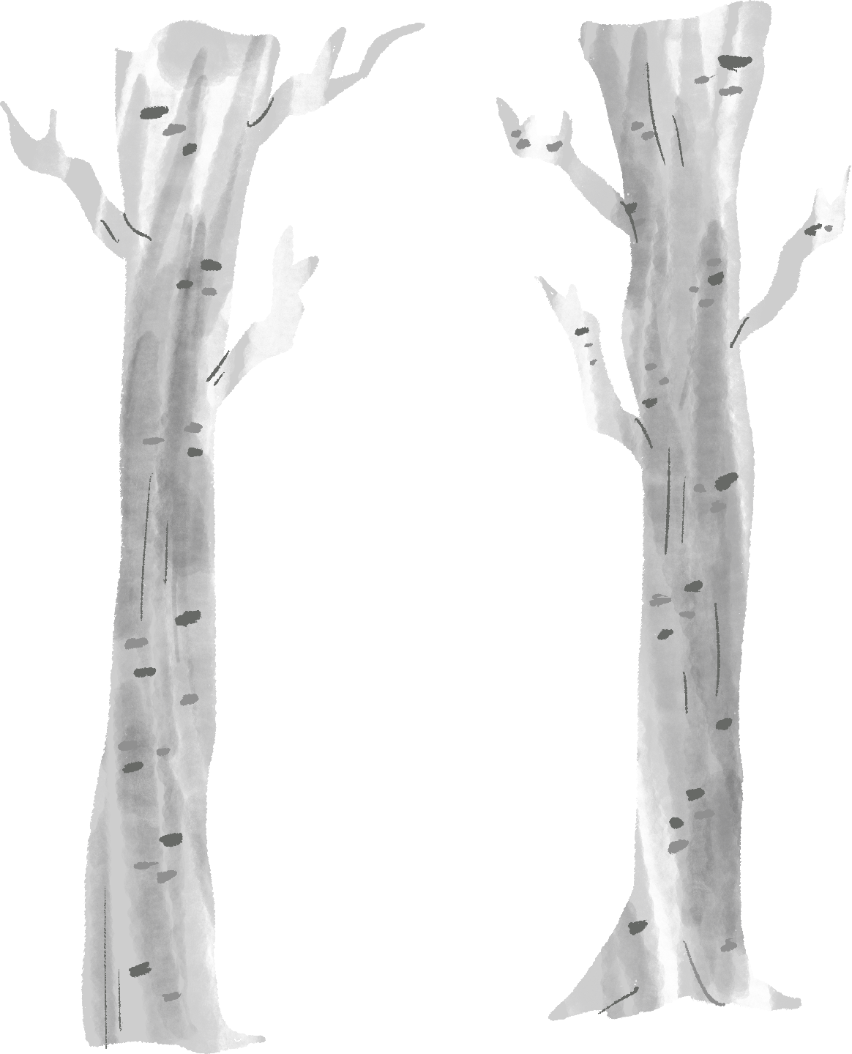
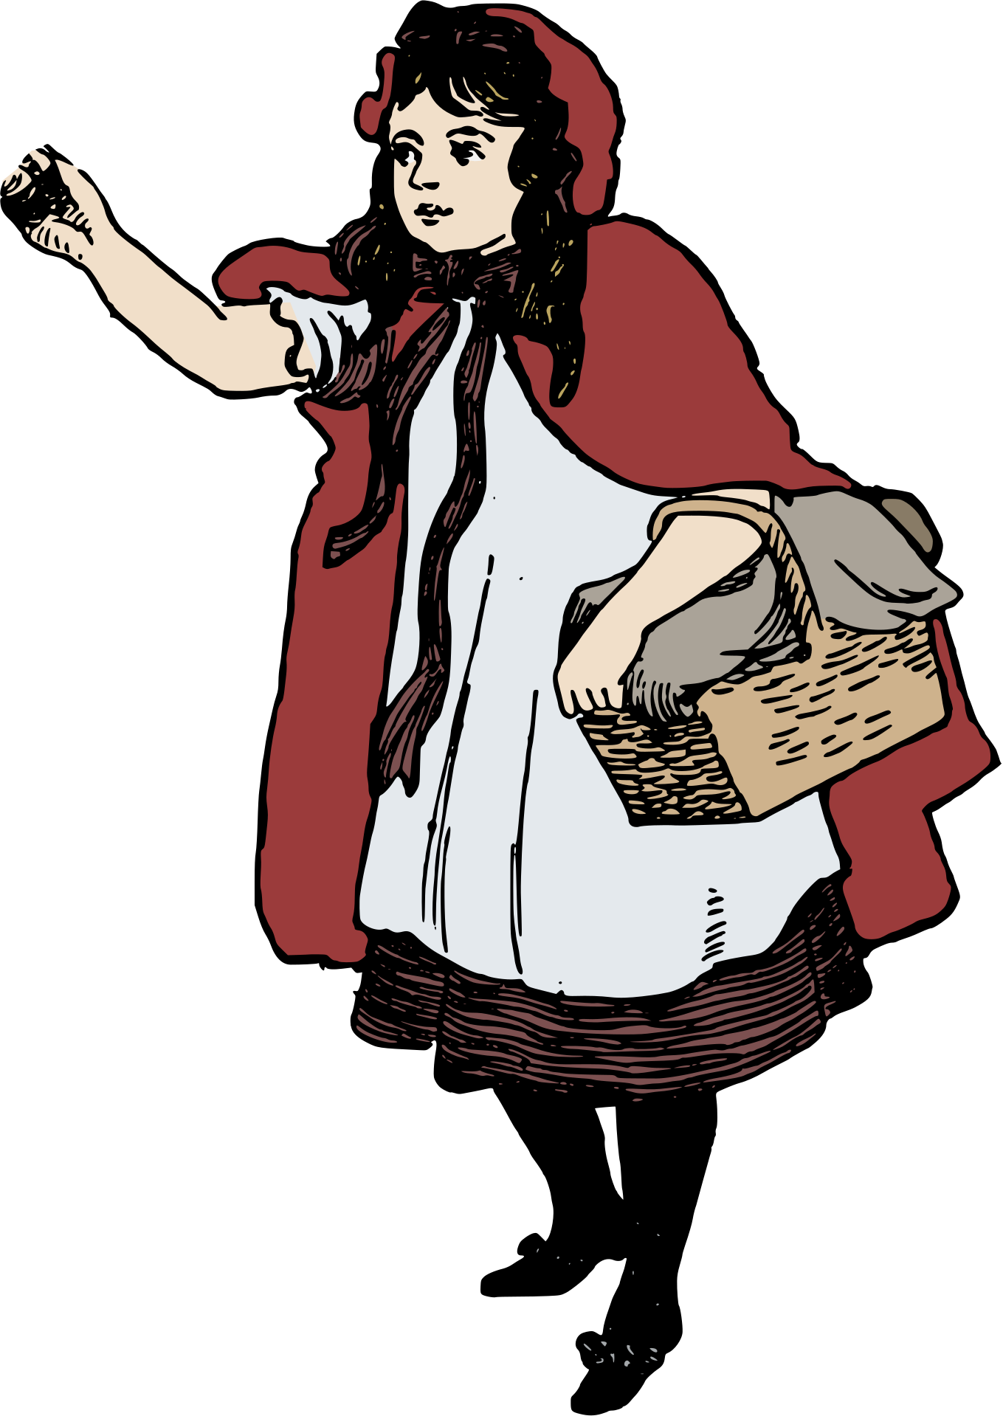
As melhores Fábulas
Bedtime Stories

Slide 2
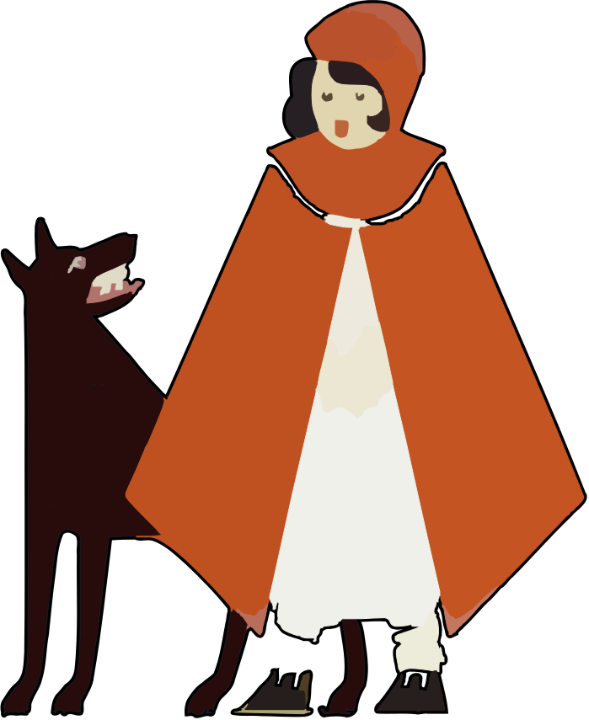
Contexto:
Quando eu era bem novinha, eu perdi uma pessoa muito importante para mim, mas durante a minha vida, eu aprendi a me agarrar aos momentos bons, e é aí que entram a importância das fábulas na minha vida.
Assim como às histórias que nós crescemos ouvindo, e que criam impressões muito fortes em nossas vidas, nós também temos pessoas que nos ensinam lições e vivem em nossa mente e em nossos corações. E minha avó é uma dessas pessoas

Slide 3

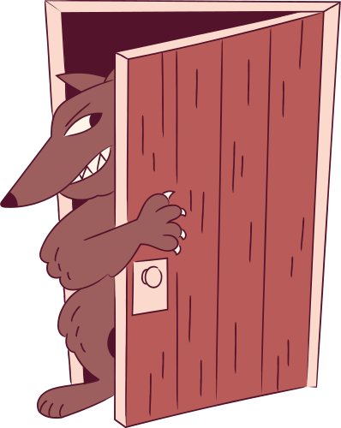
Site

Slide 4
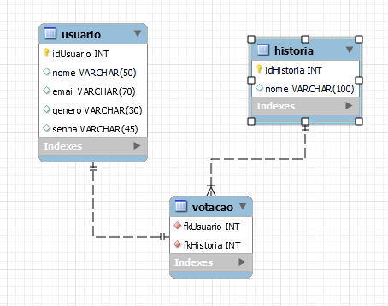
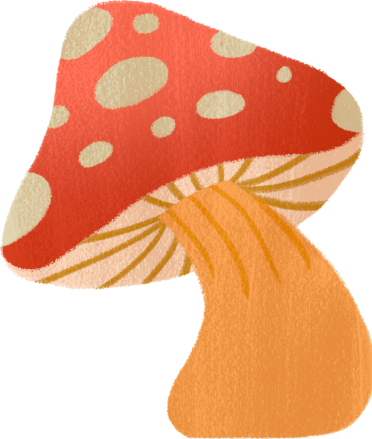
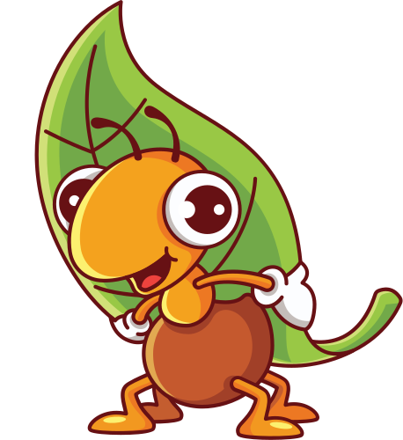

Slide 5

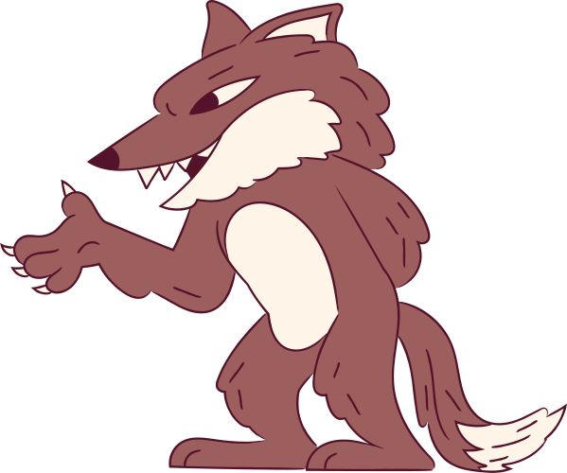
Objetivo de Desenvolvimento Sustentável da ONU:

Slide 6
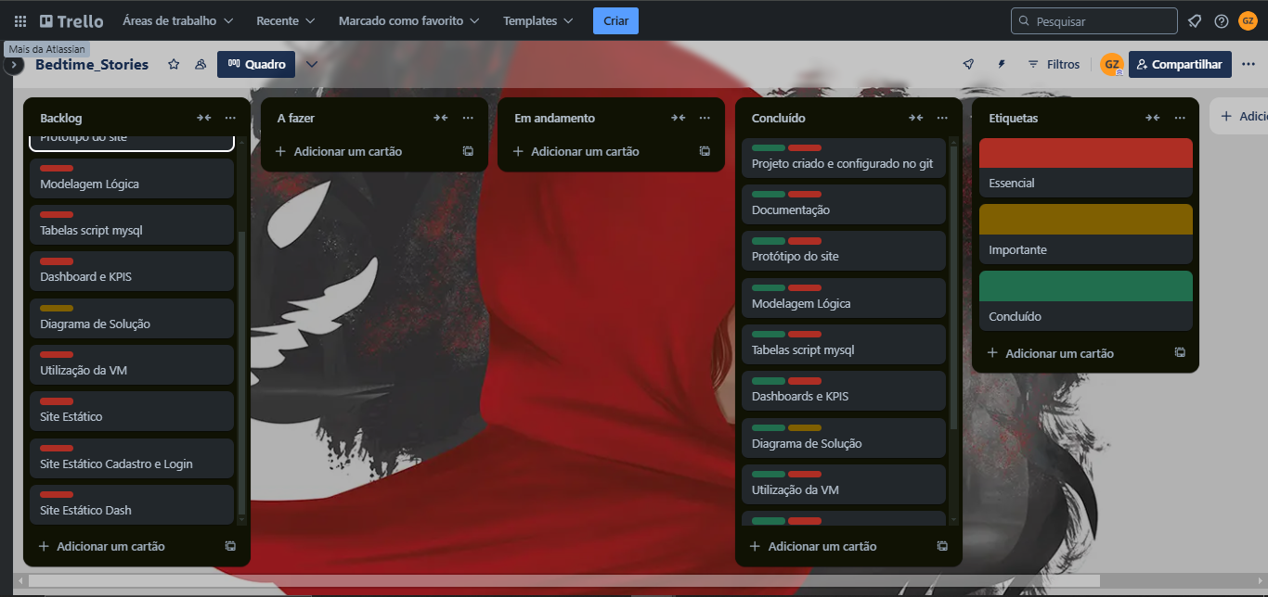
Organização do Trello:

Slide 7

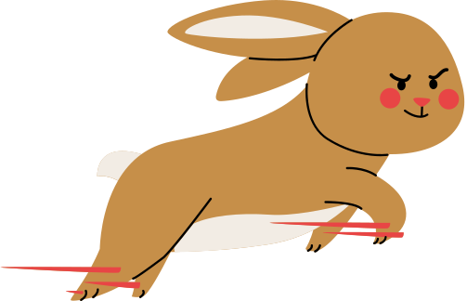
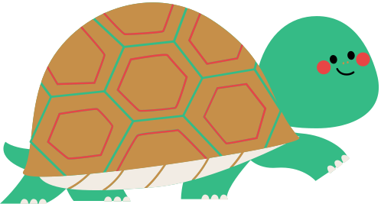
Dificuldade:
Perda
Superação:
Negação
Valores
Herança Afetiva
Valores:
Lições Eternas
Resiliência
Disciplina
Transparência

Slide 8
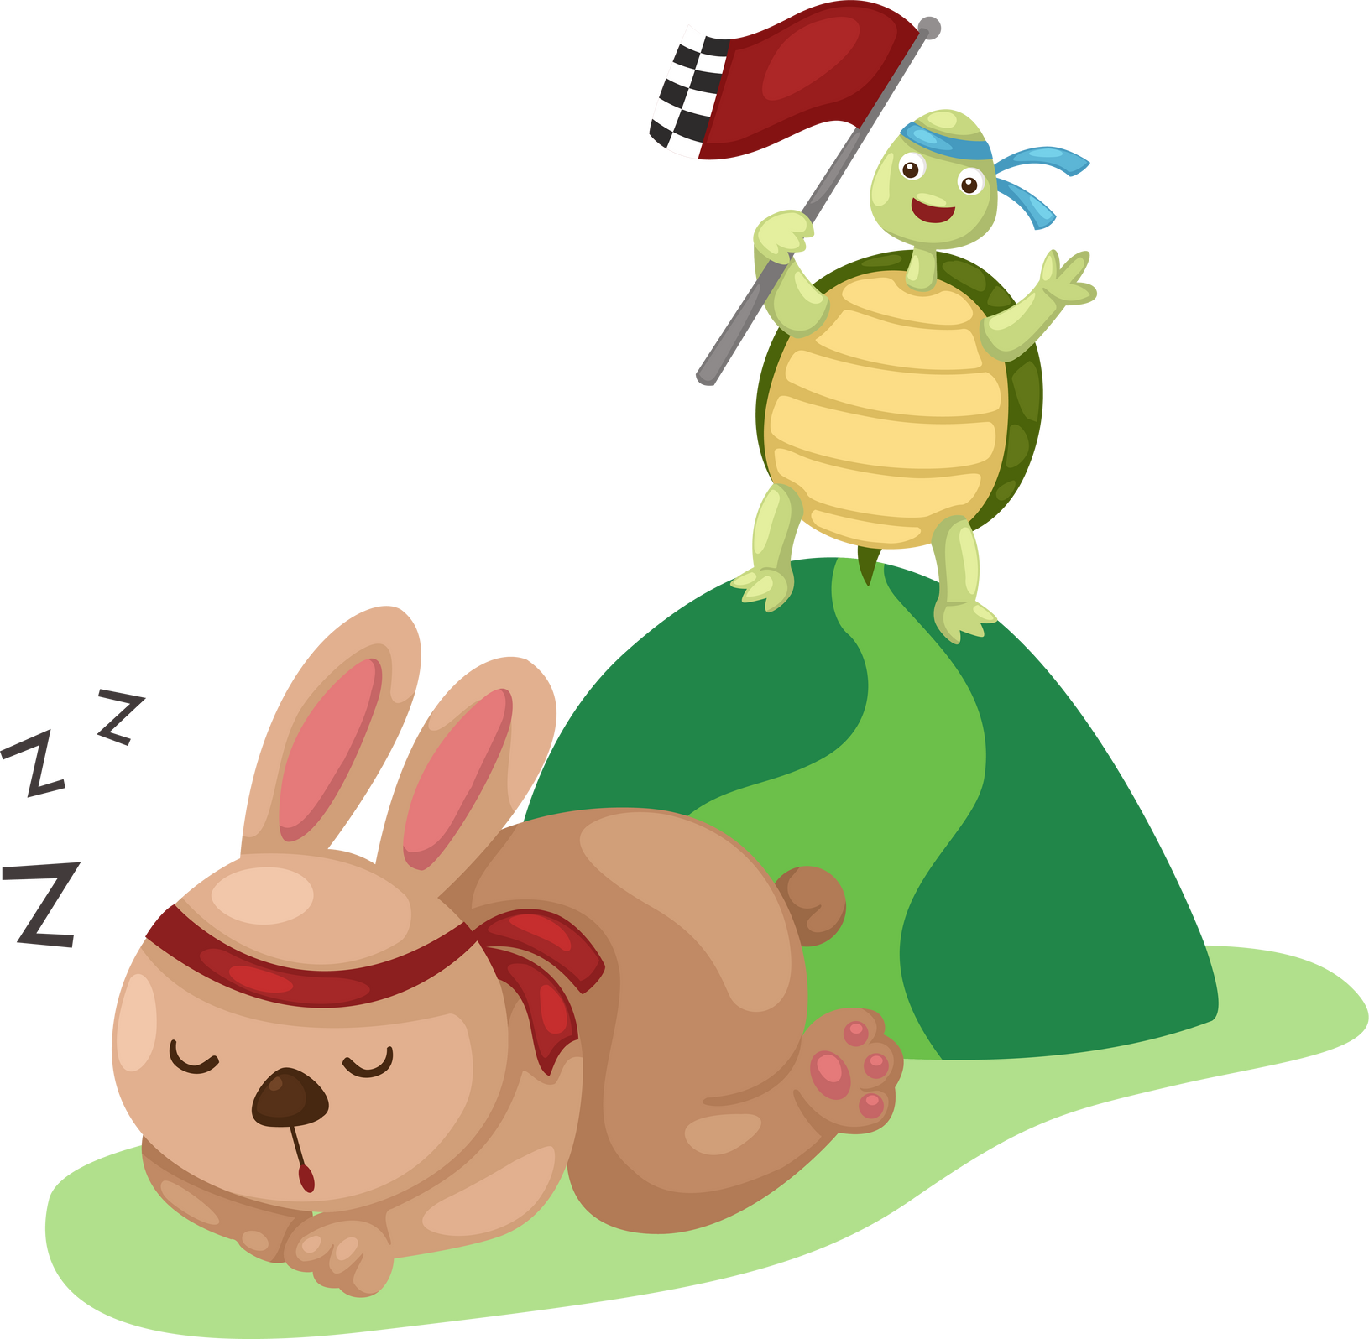
Agradecimentos
Além das três pessoas a quem escrevi as cartas, também gostaria de agradecer ao socioemocional e aos incríveis profissionais que tive a oportunidade de conhecer aqui e chamar de mentores. Eles enxergaram meu potencial mesmo quando eu duvidei de mim. É um enorme prazer ter a chance de apresentar esse projeto novamente. Por conta dessa experiência, eu descobri que sou capaz de alcançar mais do que imaginava, eu pretendo continuar essa jornada com muita determinação e disciplina, sempre valorizando a oportunidade que me foi dada, obrigada por não desistirem de mim, e graças a isso eu sempre darei o meu máximo para ser a minha melhor versão.

Slide 9
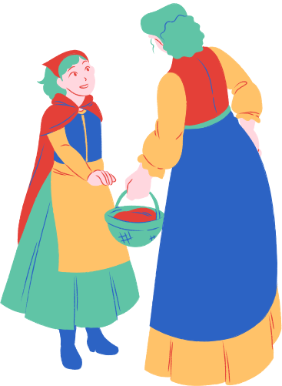
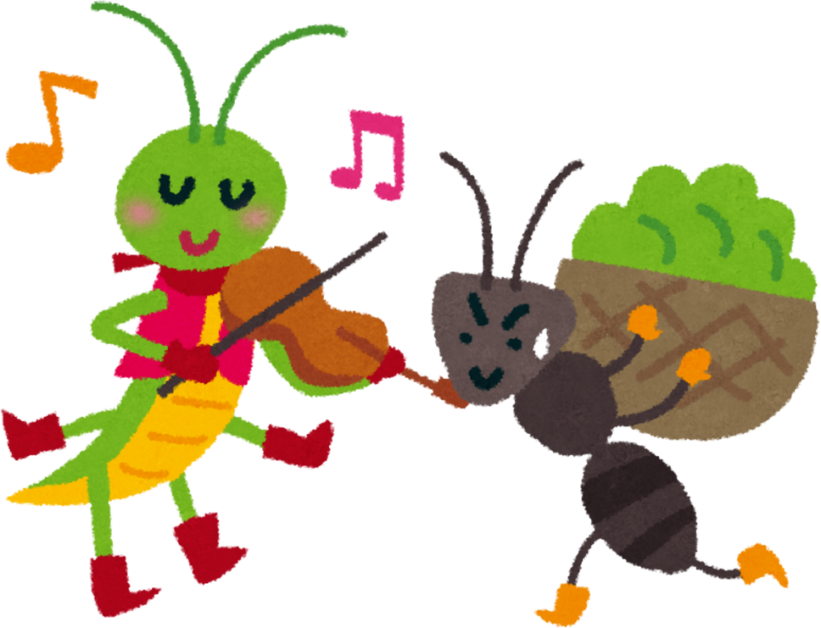
Obrigada pela atenção!

